Slide 1

設備管理與維護系統
Database System Final Project
Group 04
41243167 楊芷寧 | 41243168 陳有臨
41243169 宋沛玲 | 41243260 蕭文成

Slide 2
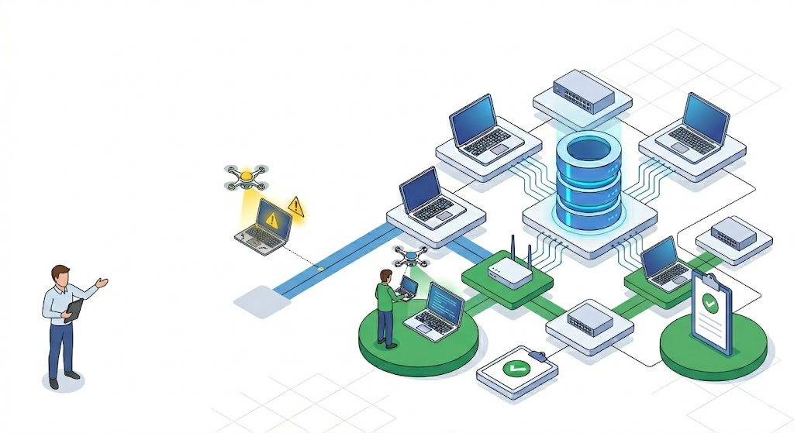

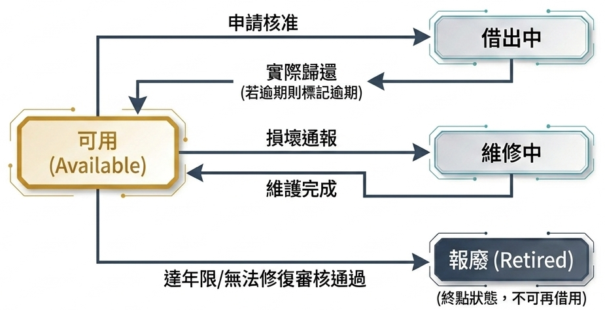
系辦日常
1
應用情境
情境描述：
資工系系辦剛採購了一批新的桌上型電腦與網路交換器。
過去用紙本登記容易造成資料遺漏、設備去向不明。
管理員需要一個系統來建立這批設備的財產清單，並後續追蹤借用與報修狀況。
系統應用：
管理員透過學校 SSO 單一登入系統。
管理員新增設備資料，鍵入財產編號、類別、存放地點與保固期限。
系統自動產生設備紀錄，狀態預設為可用。
日後若遇設備年限到期，管理員可直接在系統提出報廢申請，審核後系統標記為報廢。
2
應用情境
專題急需
操作流程(借用):
條件篩選：依「投影機」與「可用」狀態找尋。
提出申請單：填寫借用起迄日，或填寫損壞描述。
後台審核聯動：管理員核准後，自動變更為借出中。
學生器材借用與通報:
學生小明最近在趕專題展演，急需借用特定的投影機與實驗器材。
同時，他發現實驗室的一台電腦故障了，需要即時向系辦發出維修通報。
操作流程(維修):
條件篩選：依「電腦」與「可用」狀態找尋。
提交設備損壞通報。
後台審核聯動：管理員建立維護紀錄並追蹤處理進度。

Slide 3
專題急需
1
應用情境
系辦日常
情境描述：
資工系系辦剛採購了一批新的桌上型電腦與網路交換器。
過去用紙本登記容易造成資料遺漏、設備去向不明。
管理員需要一個系統來建立這批設備的財產清單，並後續追蹤借用與報修狀況。
系統應用：
管理員透過學校 SSO 單一登入系統。
管理員新增設備資料，鍵入財產編號、類別、存放地點與保固期限。
系統自動產生設備紀錄，狀態預設為可用。
日後若遇設備年限到期，管理員可直接在系統提出報廢申請，審核後系統標記為報廢。
2
應用情境
操作流程(借用):
條件篩選：依「投影機」與「可用」狀態找尋。
提出申請單：填寫借用起迄日。
後台審核聯動：管理員核准後，自動變更為借出中。
學生器材借用與通報:
學生小明最近在趕專題展演，急需借用特定的投影機與實驗器材。
同時，他發現實驗室的一台電腦故障了，需要即時向系辦發出維修通報。
操作流程(維修):
條件篩選：依「電腦」與「可用」狀態找尋。
提交設備損壞通報。
後台審核聯動：管理員建立維護紀錄並追蹤處理進度。
3
系統需求概述
本系統以「關聯式資料庫」為核心，管理資工系所有具財產編號設備的完整生命週期，提供高安全、高效率的管理方案。
全生命週期
涵蓋登錄、借用、維護及報廢作業。
存取控制 (RBAC)
依身份嚴格劃分管理員與師生權限。
操作稽核
保留完整操作歷史與審核軌跡，責任清晰可查。

Slide 4
專題急需
2
應用情境
操作流程(借用):
條件篩選：依「投影機」與「可用」狀態找尋。
提出申請單：填寫借用起迄日，或填寫損壞描述。
後台審核聯動：管理員核准後，自動變更為借出中。
學生器材借用與通報:
學生小明最近在趕專題展演，急需借用特定的投影機與實驗器材。
同時，他發現實驗室的一台電腦故障了，需要即時向系辦發出維修通報。
操作流程(維修):
條件篩選：依「電腦」與「可用」狀態找尋。
提交設備損壞通報。
後台審核聯動：管理員建立維護紀錄並追蹤處理進度。
3
系統需求概述
本系統以「關聯式資料庫」為核心，管理資工系所有具財產編號設備的完整生命週期，提供高安全、高效率的管理方案。
全生命週期
涵蓋登錄、借用、維護及報廢作業。
存取控制 (RBAC)
依身份嚴格劃分管理員與師生權限。
操作稽核
保留完整操作歷史與審核軌跡，責任清晰可查。

Slide 5

4
功能需求：基礎管理模組
使用者管理：
‧ 新帳號註冊及登入驗證
‧ 忘記密碼與重設功能
‧ 角色權限控管 (管理員/教師/學生)
類別管理：
‧ 建立清晰的資產分類目錄
‧ 管理員專屬：新增、修改、刪除
設備管理：
‧ 管理員新增、修改、刪除
‧ 依類別、狀態、地點瀏覽與搜尋
‧ 設備狀態隨流程自動更新

Slide 6

5
功能需求：流程與資安模組
借用管理：
提交申請，管理員審核並更新狀態
系統內建自動偵測逾期功能
維護管理：
提供設備故障通報機制
追蹤進度，完成後自動恢復「可用」
報廢管理：
申請設備報廢並附上原因
審核後鎖定設備狀態為「報廢」
安全性設計：
採學校 SSO 單一登入，系統不儲存密碼，降低資料外洩風險
落實角色操作存取控制

Slide 7
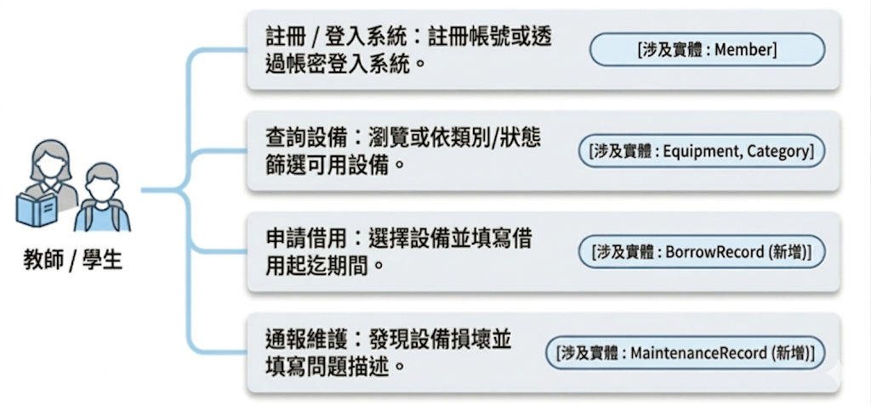
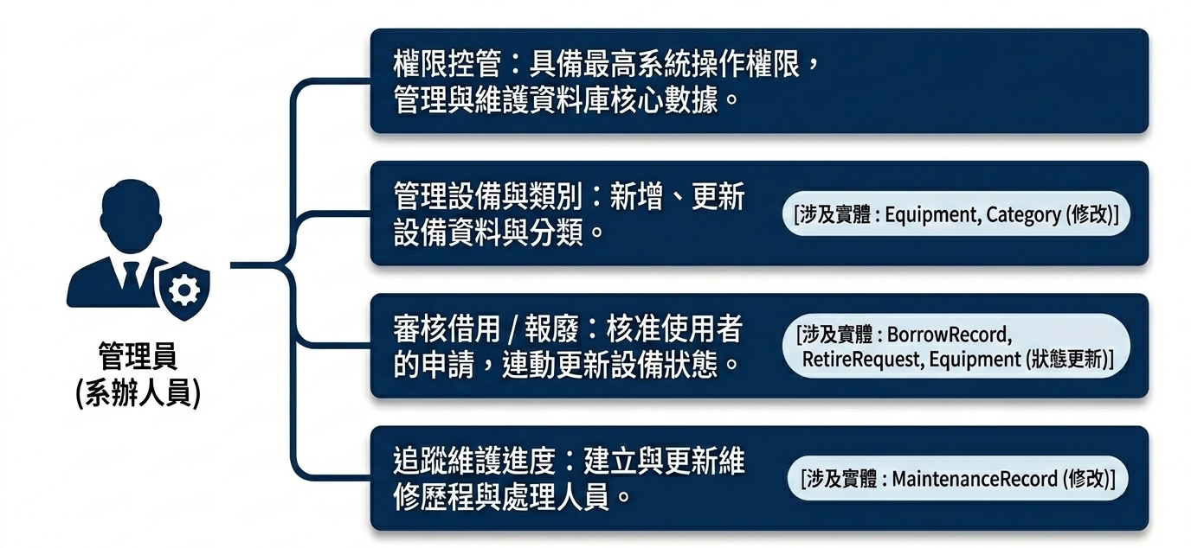
5
功能需求：流程與資安模組

Slide 8
6
資料表：Member (使用者)
欄位名稱 | 說明 | 資料型態 | 是否為空 | 值域
mId | 使用者 ID | INT | N | 從 1 開始遞增（AUTO_INCREMENT）；PK
mAccount | 帳號 | VARCHAR(20) | N | 長度 6~20 英數字混合；UNIQUE
mName | 姓名 | VARCHAR(12) | N | 長度 2~12 的文字
mEmail | 電子郵件 | VARCHAR(50) | N | 需含 @ 與網域；UNIQUE
mPhone | 連絡電話 | CHAR(10) | Y | 09xxxxxxxx 格式（10 位數字）
mRole | 角色 | VARCHAR(6) | N | 管理員 / 教師 / 學生
mCreateDate | 建立日期 | DATE | N | 日期格式，建立時自動填入當日

Slide 9
6
資料表：Equipment（設備資料）
欄位名稱 | 說明 | 資料型態 | 是否為空 | 值域
eId | 設備 ID | INT | N | 從 1 開始遞增（AUTO_INCREMENT）；PK
ePropertyNo | 財產編號 | VARCHAR(20) | N | 唯一財產編號；UNIQUE
eName | 設備名稱 | VARCHAR(40) | N | 長度 1~40 的文字
cId | 類別 ID | INT | N | FK → Category.cId
eStatus | 設備狀態 | VARCHAR(6) | N | 可用 / 借出中 / 維修中 / 報廢
eLocation | 存放地點 | VARCHAR(64) | N | 如「B棟307室」；長度 1~64
ePurchaseDate | 購入日期 | DATE | N | 不得為未來日期
eWarrantyDate | 保固到期日 | DATE | Y | 需 >= ePurchaseDate；可為空
eNote | 備註 | VARCHAR(128) | Y | 可為空

Slide 10
6
資料表：Category（設備類別）
欄位名稱 | 說明 | 資料型態 | 是否為空 | 值域
cId | 類別 ID | INT | N | 從 1 開始遞增（AUTO_INCREMENT）；PK
cName | 類別名稱 | VARCHAR(16) | N | 長度 1~16；如電腦、投影機、網路設備
cOutline | 類別概述 | VARCHAR(64) | Y | 長度 1~64 的文字；可為空

Slide 11
6
資料表：BorrowRecord（借用紀錄）
欄位名稱 | 說明 | 資料型態 | 是否為空 | 值域
bId | 借用 ID | INT | N | 從 1 開始遞增（AUTO_INCREMENT）；PK
mId | 使用者 ID | INT | N | FK → Member.mId
eId | 設備 ID | INT | N | FK → Equipment.eId
bApplyDate | 申請日期 | DATE | N | 申請當日日期
bApprovedBy | 審核員 | INT | N | FK -> Member.mId
bApprovedDate | 審核日期 | DATE | N | 審核通過日期
bStartDate | 借用開始日期 | DATE | N | 借用起始日
bEndDate | 預計歸還日期 | DATE | N | 需 >= bStartDate
bReturnDate | 實際歸還日期 | DATE | Y | 歸還後填入；需 >= bStartDate；可為空
bStatus | 借用狀態 | VARCHAR(6) | N | 申請中 / 核准 / 已歸還 / 逾期 / 拒絕

Slide 12
6
資料表：MaintenanceRecord（維護紀錄）
欄位名稱 | 說明 | 資料型態 | 是否為空 | 值域
mRecId | 維護 ID | INT | N | 從 1 開始遞增（AUTO_INCREMENT）；PK
eId | 設備 ID | INT | N | FK → Equipment.eId
mId | 申報人 ID | INT | N | FK → Member.mId
mRecDate | 維護日期 | DATE | N | 日期格式
mIssue | 問題描述 | VARCHAR(256) | N | 長度 1~256 的文字
mResult | 處理結果 | VARCHAR(256) | Y | 完成後填入；長度 1~256；可為空
mStaff | 負責人員 | VARCHAR(32) | Y | 處理人員姓名；可為空
mStatus | 維護狀態 | VARCHAR(6) | N | 待處理 / 處理中 / 已完成
欄位名稱 | 說明 | 資料型態 | 是否為空 | 值域
mRecId | 維護 ID | INT | N | 從 1 開始遞增（AUTO_INCREMENT）；PK
eId | 設備 ID | INT | N | FK → Equipment.eId
mId | 申報人 ID | INT | N | FK → Member.mId
mRecDate | 維護日期 | DATE | N | 日期格式
mIssue | 問題描述 | VARCHAR(256) | N | 長度 1~256 的文字
mResult | 處理結果 | VARCHAR(256) | Y | 完成後填入；長度 1~256；可為空
mStaff | 負責人員 | VARCHAR(32) | Y | 處理人員姓名；可為空
mStatus | 維護狀態 | VARCHAR(6) | N | 待處理 / 處理中 / 已完成

Slide 13
6
資料表：RetireRequest（報廢申請）
欄位名稱 | 說明 | 資料型態 | 是否為空 | 值域
retId | 申請 ID | INT | N | 從 1 開始遞增（AUTO_INCREMENT）；PK
eId | 設備 ID | INT | N | FK → Equipment.eId
mId | 申請人 ID | INT | N | FK → Member.mId
retDate | 申請日期 | DATE | N | 申請當日日期
retReason | 報廢原因 | VARCHAR(256) | N | 長度 1~256 的文字
retStatus | 審核狀態 | VARCHAR(6) | N | 待審核 / 核准 / 駁回

Slide 14
6
6
安全性設計：採用學校 SSO 單一登入
資料表：BorrowRecord（借用紀錄）
本系統不自行管理密碼改採學校 SSO 單一登入驗證
使用者以學校信箱（如 41243168@nfu.edu.tw）作為身份識別
系統收到 SSO 回傳的 Token 後，比對 Member.mEmail 確認使用者角色
藉此避免在資料庫儲存密碼等敏感資訊，提升安全性

Slide 15
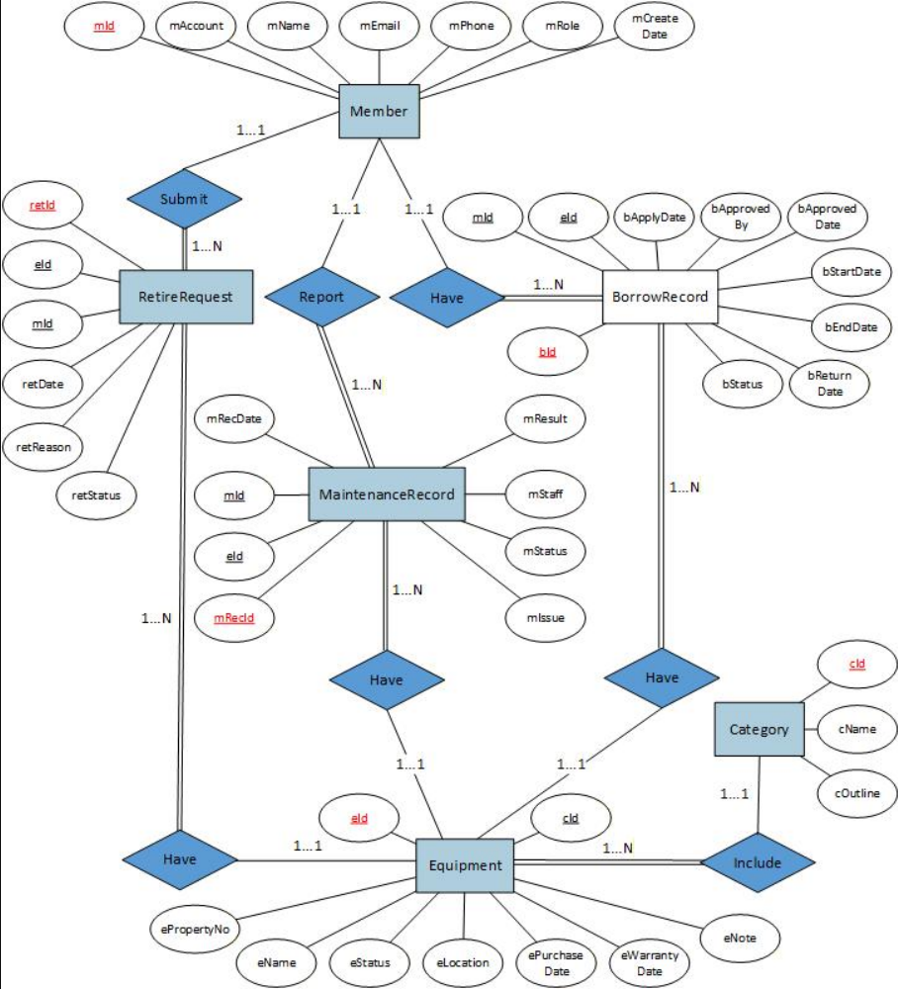
7
ER Diagram
關係描述 | 基數與說明
Member ─── BorrowRecord | 1:N 一位使用者可有多筆借用紀錄
Equipment ─── BorrowRecord | 1:N 一項設備可有多筆借用紀錄
Member ─── MaintenanceRecord | 1:N 一位使用者可申報多筆維護
Equipment ─── MaintenanceRecord | 1:N 一項設備可累積多筆維護紀錄
Member ─── RetireRequest | 1:N 一位使用者可提出多筆報廢申請
Equipment ─── RetireRequest | 1:N 一項設備可有多筆報廢申請紀錄
Category ─── Equipment | 1:N 一個類別下包含多項設備
＊本系統採學校 SSO 單一登入驗證，不自行儲存密碼，故無 Password 資料表。

